Slide 1

PROYECTO ALQUILER PELICULAS
Equipo:
Ginés Ochoa, Daniel Miranda, Ana Cascante

Slide 2
PRESENTACIÓN equipo
EQUIPO | GINES | DANI | ANA
LINKEDIN | www.linkedin.com/in/ginés-ochoa | www.linkedin.com/in/daniel-miranda-alba-30bb4b28a/ | www.linkedin.com/in/ana-cascante-rodriguez
GITHUB | https://github.com/GinesOchoa | https://github.com/Daniel-Miranda-Alba/ | https://github.com/ anaacr91/Proyectos_Ana_ Cascante_Github
FORMACIÓN | FPGS DAM | FPGS ASIR | FPGS DAW
CURSOS | PYTHON | JAVA+SELENIUM | JAVA+SELENIUM
 | JAVA+SELENIUM |  | CYPRESS
FUTUROS CURSOS | ISTQB | ISTQB | ISTQB
ORGANIZACIÓN PROYECTO | VALORACIONES | CATEGORÍA | USUARIO
PARTE COMÚN | PELÍCULA Y RENTAL

Slide 3
Objetivos y colaboración
Desarrollo completo de la aplicación
Enfoque en AUTOMATION testing
Trabajar en equipo
SIMULACIÓN PROFESIONAL EN ENTORNO AGILE
Coordinación y Profesionalidad: cobertura testing NOTABLE
#COLABORACIÓN Y COORDINACIÓN EQUIPO mediante
GIT, GITHUB, DISCORD, TEAMS, WHATSAPP, GMAIL, meet

Slide 4
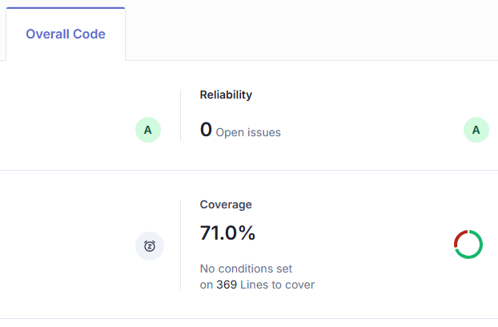
SONARCLOUD

Slide 5
TECNOLOGÍAS Y MARCO DE TRABAJO
#DESARROLLO WEB GUIADO POR PRUEBAS
LENGUAJE: JAVA 23
FRAMEWORK: SPRING BOOT CON THYMELEAF
#DISEÑO: MODELO-VISTA-CONTROLADOR, REPOSITORIOS, SERVICIO
USUARIO, CATEGORIA, PELICULA, VALORACIÓN Y SERVICIO: Rental
#TRABAJAR EN UN ENTORNO AGILE
Marco DE TRABAJO SCRUM, TRABAJAR POR objetivos en cada SPRINT

Slide 6
Testing
#HERRAMIENTAS TESTING: DETALLADAS A CONTINUACIÓN POR TIPO DE TEST
Testing unitario: junit 5, mockito
Testing integración parcial: junit 5, mockito, spring test
Testing integración completa: junit5, spring, base de datos
Testing interfaz usuario: selenium webdriver
INTEGRACIÓN CONTINUA: GITHUB ACTIONS Y sonarcloud
REPORTING TESTING CON JACOCO
api testing con swagger y postman
#Dockerizar y despliegue de la aplicación

Slide 7
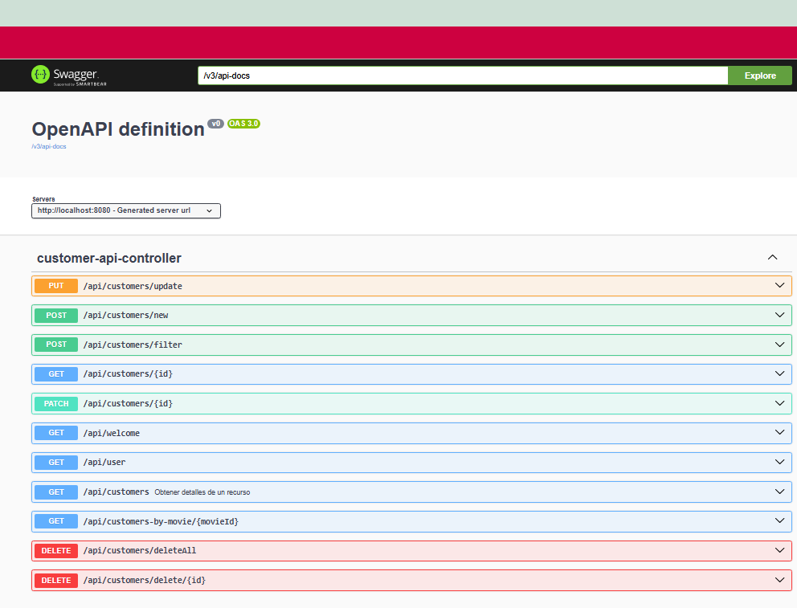
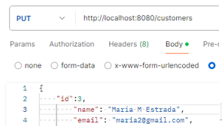
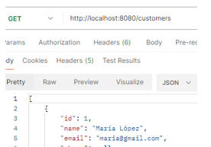
SWAGGER Y POSTMAN

Slide 8
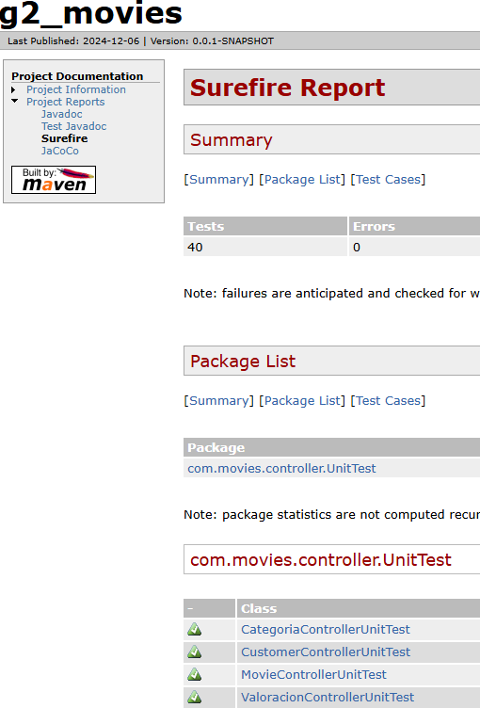
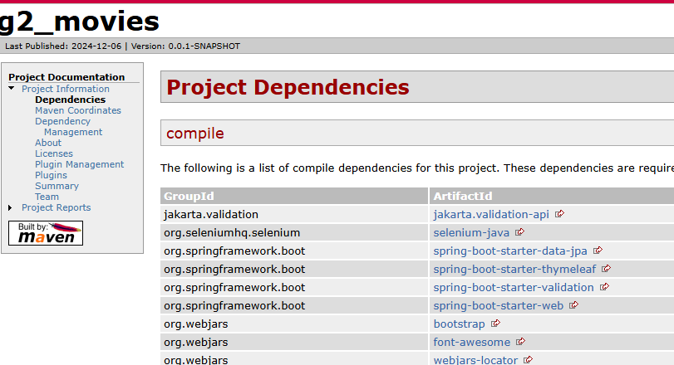
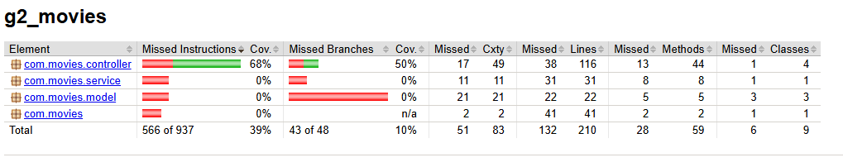
REPORTING JACOCO

Slide 9
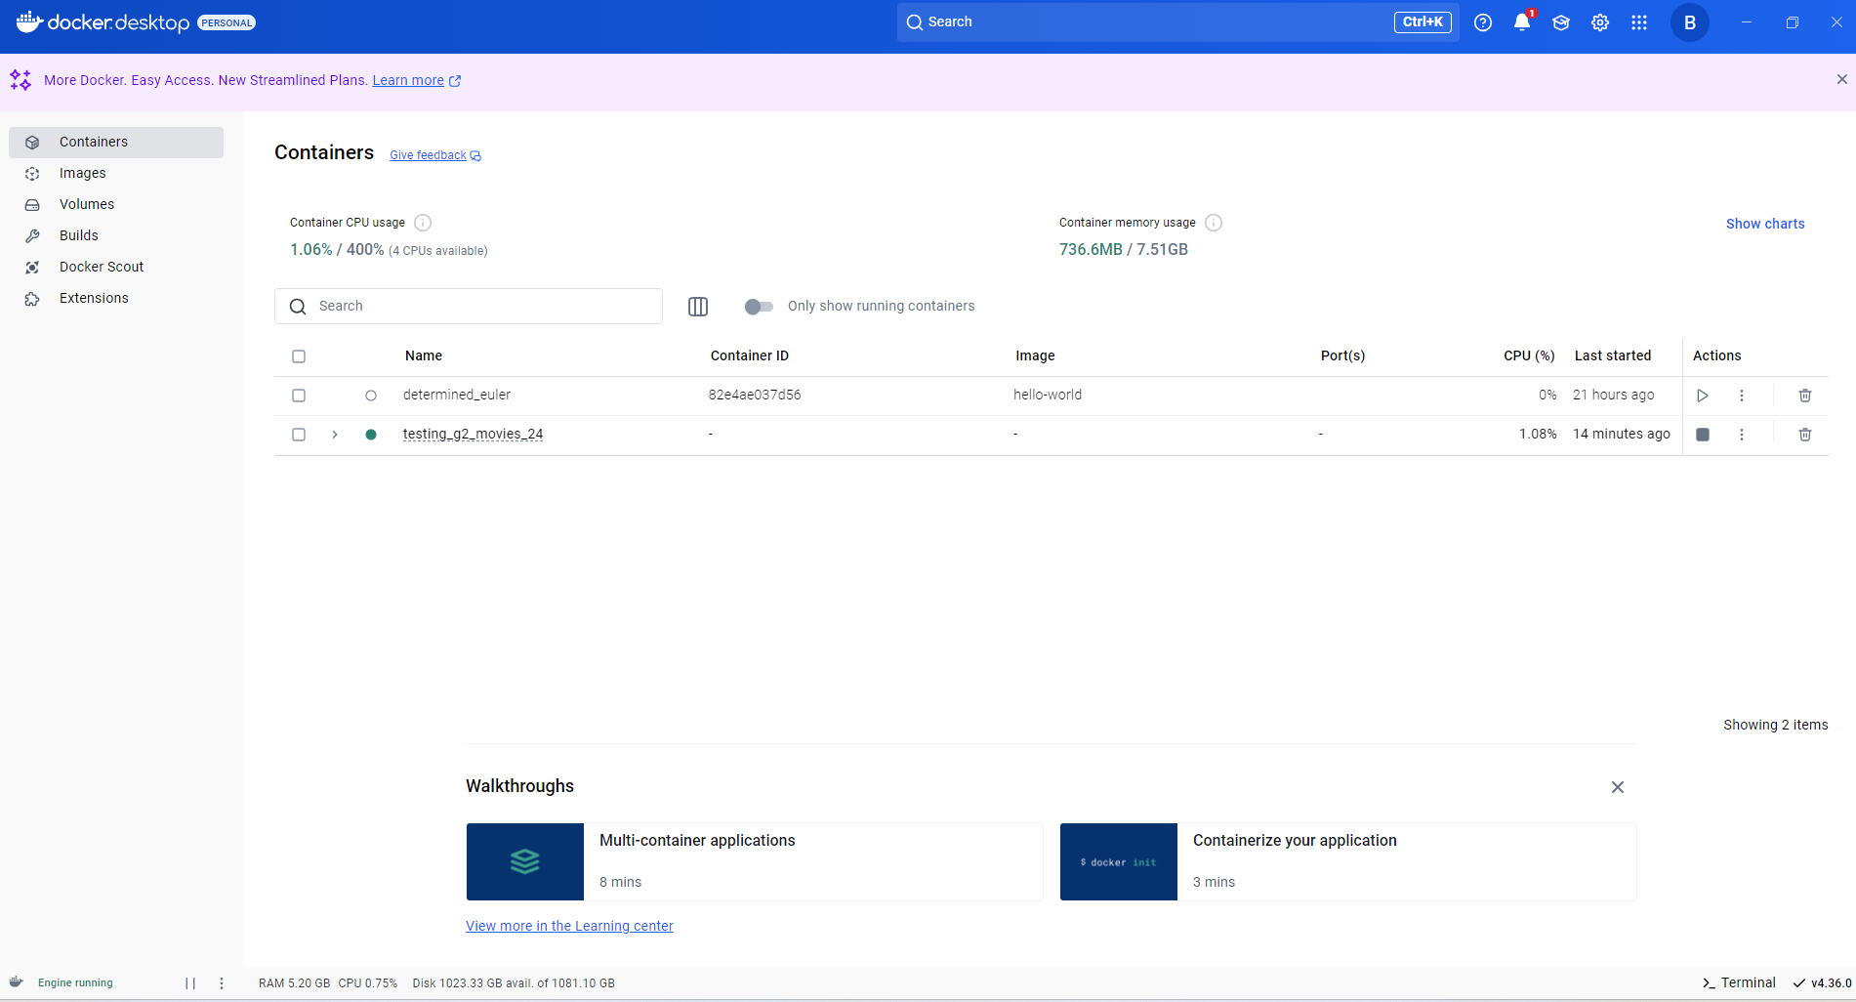
DOCKER

Slide 10
APRENDIZAJE SOFT SKILLS
ORGANIZACIÓN EFECTIVA CON TRELLO
División CLARA DE TAREAS CON GITHUB KANVAN
Colaboración CON GITHUB
#COORDINACIÓN Y TRABAJO EN EQUIPO MEDIANTE
reuniones semanales
mentorías

Slide 11
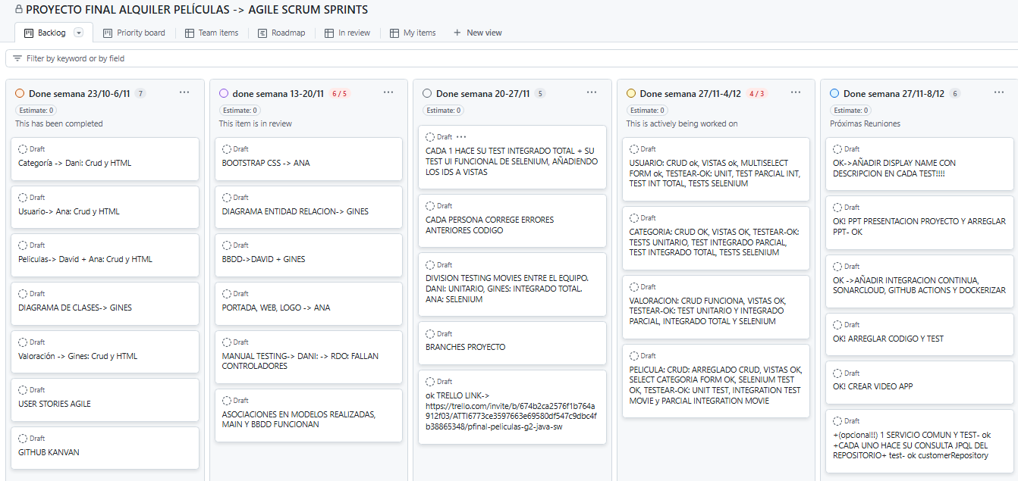

Slide 12
LOGROS
ALCANCE: DESARROLLAR, TESTEAR Y COLABORAR EN EQUIPO EN UN ENTORNO PROFESIONAL SIMULADO
FOCO: TESTING, PERO INTEGRANDO TODO EL CICLO DE VIDA DE UN PROYECTO
RESULTADO: UNA APLICACIÓN FUNCIONAL CON PRUEBAS ROBUSTAS Y HERRAMIENTAS DE CALIDAD
SUPERAR LAS ADVERSIDADES CON PROFESIONALIDAD y agilidad
REORGANIZAR EL TRABAJO EN FUNCIÓN DE LAS CIRCUNSTANCIAS

Slide 13
MEJORAS FUTURAS EN EL PROYECTO
#seguir mejorando el diseño responsive
#aumentar cobertura de testing
#En un futuro sprint->Spring security
REALIZAR LA Autentificación usuario
DIVERSIFICAR LOS Permisos usuarios
Creación rol administrador

Slide 14
Conclusiones y agradecimientos
#conclusiones
gran aprendizaje y oportunidad
#agradecimientos
ORIENTACIÓN LABORAL Y NETWORKING fundación adecco
APRENDIZAJE CON EL PROFESORADO DE certidevs
AGILE TRAINING CON LOS ASESORES thinking with you
TUTORIZACIÓN DE PROYECTOS CON LOS Mentores
compañeros DEL CURSO POR LA IMPLICACIÓN
beta testing voluntario grupo 1

